Slide 1


基于Node.js与Koa框架打 造在线教学
答辩人：胡旺生
导师：曾世邦
班级：软件精英1712

Slide 2

目录
01
项目来源的灵感
CONTENTS
02
简介Node.js和Mongodb
03
博达网功能实现和部署上线
04
不足点和待改善地方

Slide 3
01
项目来源的灵感

Slide 4
1.互联网的发展
随着近些年互联网的快速兴起和发展，随着互联网的大面积覆盖和民用化，改变了人们的生活方方面面。
3.部分教学网站
随着互联网的发展，也兴起了许多的互联网在线学习资源，但是随着时间的不断推进，越来越多的商业化，背离了初心！
2.教学资源的分配
由于中国的地理以及人口的原因，导致了教师资源的匮乏，尤其是优秀教师，有什么好的方法可以很好的解决这个问题？

Slide 5
1.解决地区优先教师分配不均匀
5.免费，实用，便利
4.给工作中的人们提供了增强自身竞争能力
2.可以充分利用琐碎的时间学习
3.很好的解决了时间空间上的局限性

Slide 6
02
简介Node.js和Mongodb

Slide 7
1.什么是Node.js
提到node.js，就不得不先提一下javascript(以下简称js)，其实js和java一丁点关系都没有。js是一种最基础的网络脚本语言，用于web应用开发，通 常是被嵌入在HTML中以实现自身的功能。所以js只能在浏览器中运行。但2009年出现的 node.js彻底改变了这一局面，使得js可以脱离浏览器，在node.js引擎中运行，似乎这还不足以激动人心，但node.js一重磅功能是使js运行于服务端！这无疑对前端开发工程师们有里 程碑的意义，终于可以平滑的接触node.js后端开发了。这些似乎看起来和嵌入式八竿子打不 着。但由于node.js引擎跨平台特性，理所当然的在嵌入式平台上运行起来，并且提供了事件 驱动，非阻塞I/O模型，轻量，高效，跨平台等优秀特性，适应了新型物联网嵌入式开发的潮 流。

Slide 8
具体说明Node.js优点
异步事件驱动
解释下“事件驱动”这个概念。所谓事件驱动，是指在持续事务管理过程中，进行决策的一种策略，即跟随当前时间点上出现的事件，调动可用资源，执行相关任务，使不断出现的问题得以解决，防止事务堆积。
Nodejs设计思想中以事件驱动为核心，事件驱动在于异步回调，他提供的大多数api都是基于事件的、异步的风格。而事件驱动的优势在于充分利用系统资源，执行代码无须阻塞等待某种操作完成，有限的资源用于其他任务。事件驱动机制是通过内部单线程高效率地维护事件循环队列来实现的，没有多线程的资源占用和上下文的切换。
非堵塞I/O
用户通过js代码调用nodejs的核心模块，将回调函数和参数传入核心模块
将回调函数和参数封装成

Slide 9
具体说明Node.js优点
单线程（这里指主线程）
Nodejs跟Nginx一样都是单线程为基础的，这里的单线程指主线程为单线程，所有的阻塞的全部放入一个线程池中，然后主线程通过队列的方式跟线程池来协作。我们写js部分不需要关心线程的问题，简单了解就可以了，主要由一堆callback回调构成的，然后主线程在循环过在适当场合调用。
性能出众
底层选择用c++和v8来实现的，nodejs的事件驱动机制，这意味着面对大规模的http请求，nodejs是凭借事件驱动来完成的，性能部分是不用担心的，并且很出色。

Slide 10
什么是Mongodb数据库
MongoDB 是由C++语言编写的，是一个基于分布式文件存储的开源数据库系统。
在高负载的情况下，添加更多的节点，可以保证服务器性能。
MongoDB 旨在为WEB应用提供可扩展的高性能数据存储解决方案。
MongoDB 将数据存储为一个文档，数据结构由键值(key=>value)对组成。MongoDB 文档类似于 JSON 对象。字段值可以包含其他文档，数组及文档数组。

Slide 11
Mongodb与关系型数据库相比优点
弱一致性（最终一致），更能保证用户的访问速度
在主/从部署方案中， 使用多个mongod进程。我们根据访问模式将数据库拆分成多个进程
文档结构的存储方式，能够更便捷的获取数据。
对于一个层级式的数据结构来说，如果要将这样的数据使用扁平式的，表状的结构来保存数据，这无论是在查询还是获取数据时都十分困难。
内置GridFS，支持大容量的存储。
GridFS是一个出色的分布式文件系统，可以支持海量的数据存储。
内置了GridFS了MongoDB，能够满足对大数据集的快速范围查询。

Slide 12

03
博达网功能实现和部署上线

Slide 13
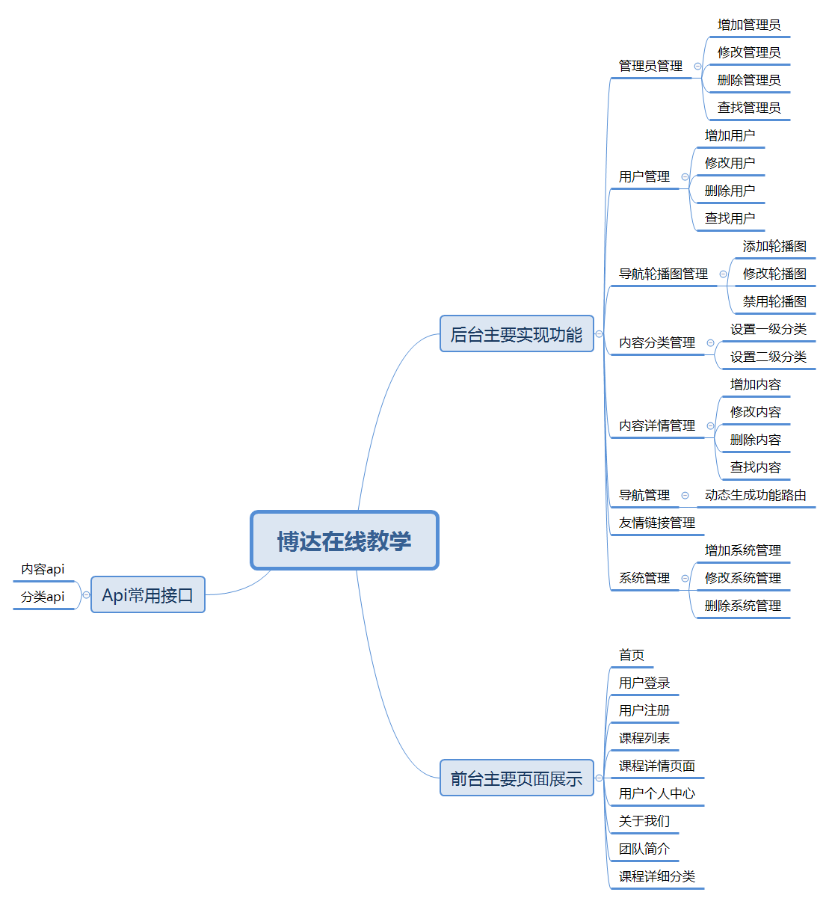
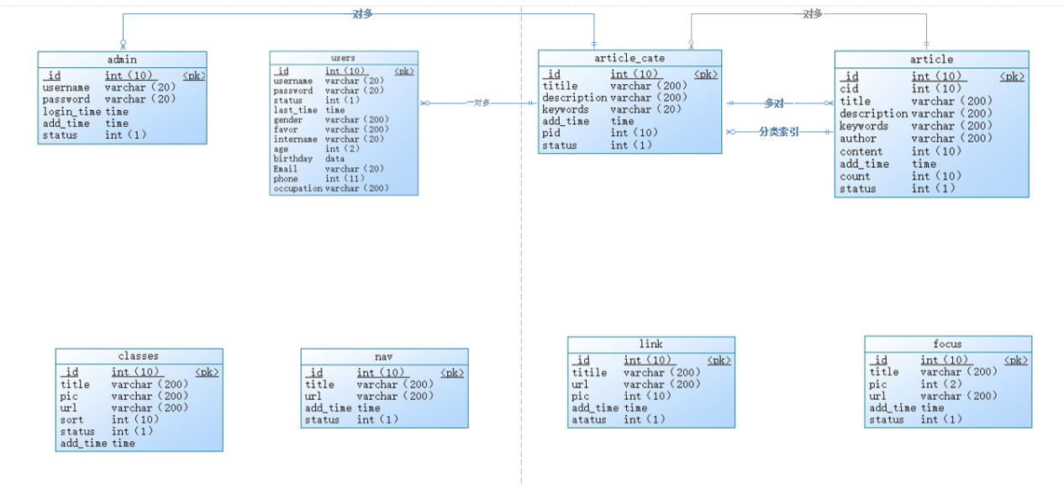
功能设计和数据库关系结构

Slide 14
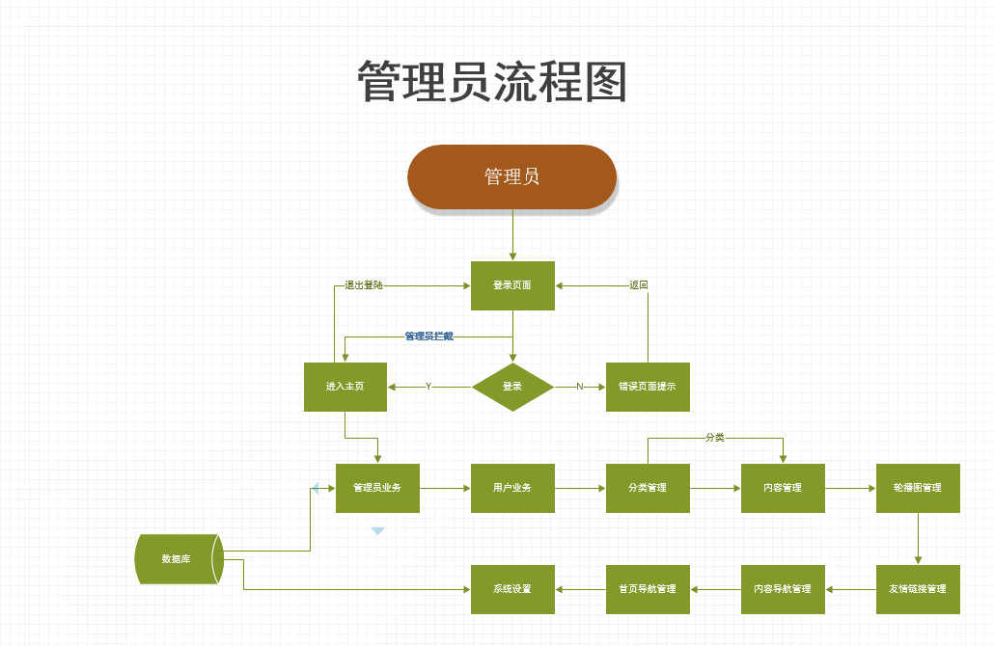
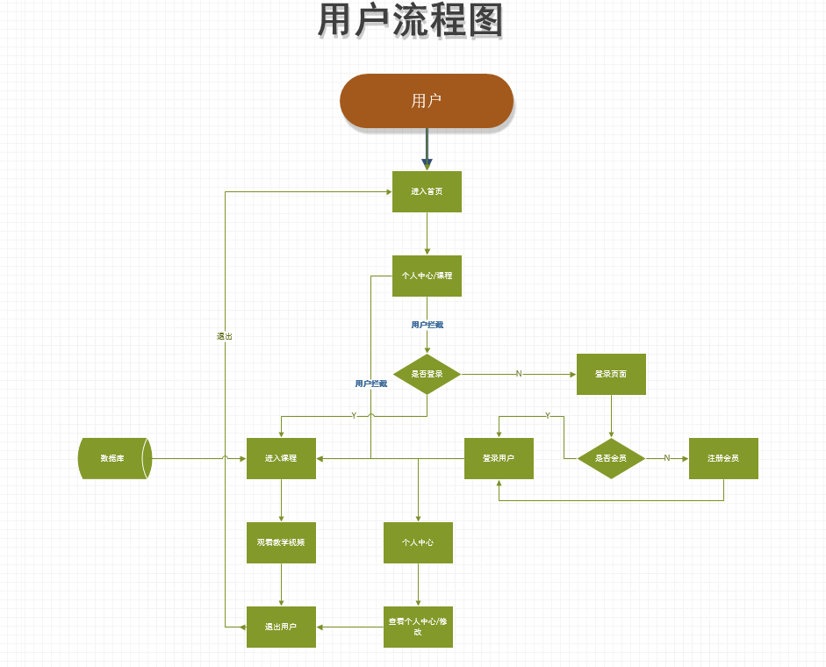
用户和管理员功能流程

Slide 15
koa-session的使用
第一步安装：npm install koa-session
第二步:导入模块 const session = require('koa-session');
app.keys = ['some secret hurr'];
const CONFIG = {
key: 'koa:sess',
maxAge: 860000,//用户登录信息保存时间
overwrite: true,
httpOnly: true,
signed: true,
rolling: true, /*每次请求都重新设置session*/
renew: false,
};

Slide 16
管理员登录验证模块
svg-captcha是koa原生态框架中自带的一种实现验证功能
使用:1.安装：npm install --save svg-captcha
2.配置：const captcha = svgCaptcha.create( { size:6, fontSize: 50, width: 100, height:40, background:"#cc9966" }); ctx.session.code=captcha.text; ctx.response.type = 'image/svg+xml'; ctx.body=captcha.data;
3.const captcha = svgCaptcha.create()//生成英文字母
const captcha = svgCaptcha.createMathExpr()//生成加法

Slide 17
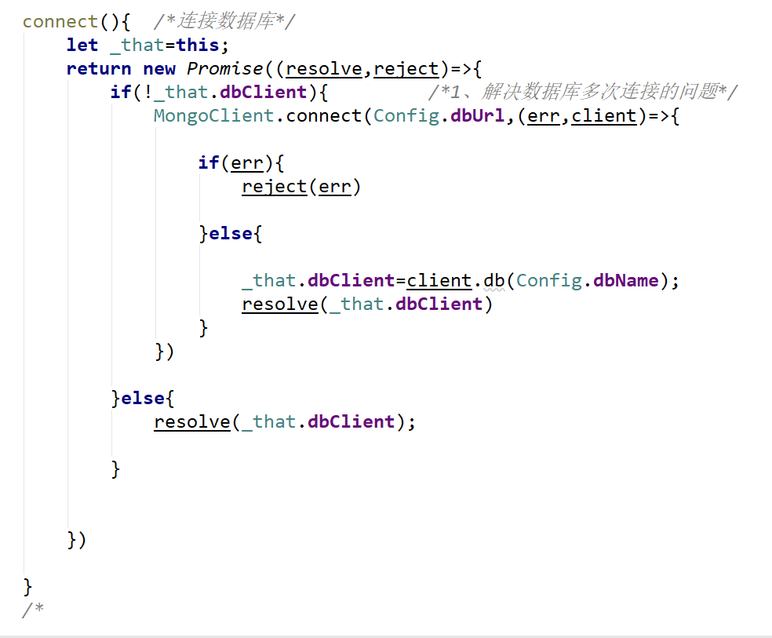
Mongodb数据库连接
第一步安装：cnpm install mongodb
第二步配置：dbUrl: 'mongodb://localhost:27017/', //数据库的本地端口号 dbName: 'koa_cms'//使用的数据库名称
第三步连接数据库：

Slide 18
Mongodb数据库的分页
分页查询的 sql 语句
//page-1是指最少要有一页存在，pageSize表示每一页展示的个数
db.表名.find().skip((page-1)*pageSize).limit(pageSize)
//查出artuclecate表中的所有数据
var count= await DB.count('articlecate',{});
//用总的数据个数去除以每一页放的个数就得到了一共分为多少页
totalPages:Math.ceil(count/pageSize)

Slide 19
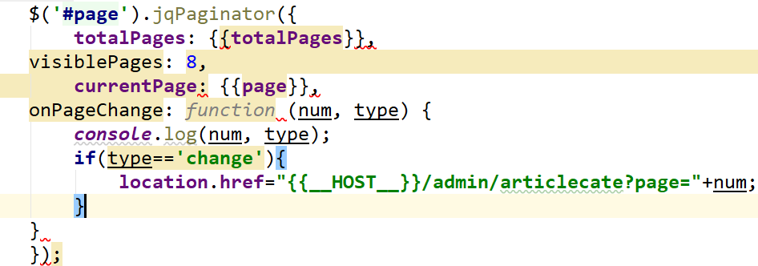
Mongodb数据库的分页
jQuery分页插件
第一步：<div id="page" class="pagination"></div>
第二步配置：（http://jqpaginator.keenwon.com/）//jQuery官网

Slide 20
富文本编辑器 ueditor 的使用
介绍：
可你让您的UEditor 兼容nodejs。Node.js:ueditor@0.0.4以及更高版本,支持图片上传，图片批量管理等。您可以通过npm install ueditor 直接安装此插件，使用起来很方便并且简单，但是这里并不涉及到原理的介绍。
安装： npm install ueditor --save
使用网址：http://ueditor.baidu.com/website/thirdproject.html
https://www.npmjs.com/package/koa2-uedito

Slide 21
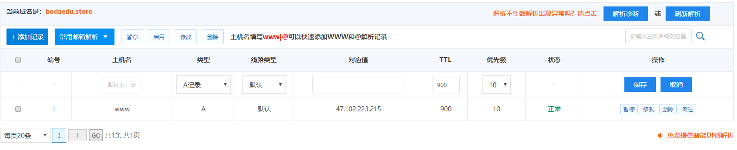
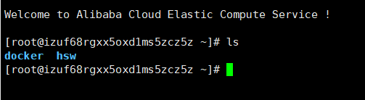
博达网的部署上线
这里使用的是Xshell远程连接工具和购买的阿里云的云服务器和万网的域名

Slide 22
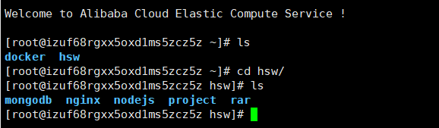
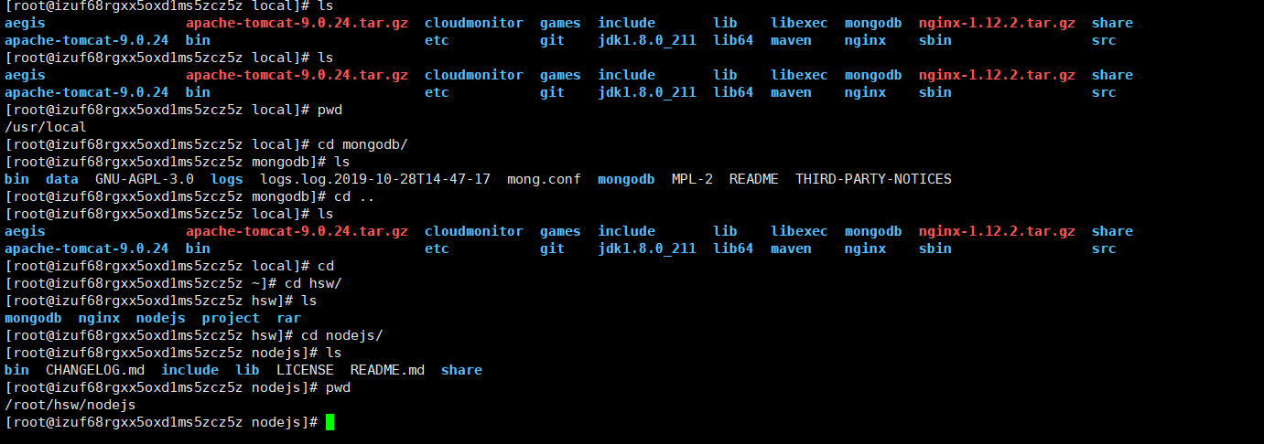
博达网的部署上线
xshell远程工具的路径如下图所示
阿里云服务器配置环境路径

Slide 23
04
不足点和待改善地方

Slide 24

博达网不足之处
1.前端session
当用户或者管理员任一登陆之后就可以自由访问前后端，而不能对前端用户进入后台进行有效的拦截
2.学员参加课程活动较少
用户注册之后除了光看学习视频之外，缺少互动和其他功能
3.视频播放卡顿
由于阿里云的云服务器带宽和内存小的原因，用户观看体验效果较差

Slide 25


300K
输入标题
Ut wisi enim ad minim
输入替换内容目录标题文字输入替换内容目录标题文字
输入标题
输入替换内容目录标题文字输入替换内容目录标题文字

Slide 26
非常感谢您的观看
答辩人：胡旺生
日期：2019.11.5

